Slide 1

82514 · MECATRÓNICA Y ROBÓTICA
Bloque 4
Cinemática y estática
de manipuladores
Sesiones S13–S19 · 10 horas
9, 14, 15, 16, 21, 22 y 23 de octubre de 2026 · IQS Universitat Ramon Llull
Notes:
Presentar el bloque como el más largo y exigente del curso: siete sesiones y diez horas para el lenguaje matemático del movimiento. Conviene decir que es el material que más se pregunta en entrevistas técnicas de robótica.

Slide 2
BLOQUE 4
Hoja de ruta del bloque
1
S13 · vie 9 oct · 2 h , Pose: marcos, rotaciones y transformaciones homogéneas + taller spatialmath
2
S14 · mié 14 oct · 1 h , Cinemática directa: ETS, Denavit-Hartenberg y producto de exponenciales
3
S15 · jue 15 oct · 1 h , Taller: FK de un 6R con la Robotics Toolbox y el ABB del laboratorio
4
S16 · vie 16 oct · 2 h , Cinemática inversa: solución analítica, ocho soluciones y métodos numéricos
5
S17 · mié 21 oct · 1 h , Jacobiano y cinemática diferencial; control de velocidad resuelta
6
S18 · jue 22 oct · 1 h , Singularidades y elipsoide de manipulabilidad
7
S19 · vie 23 oct · 2 h , Estática τ = Jᵀ·F, trayectorias y repaso · cuestionario B4
82514 Mecatrónica y Robótica · B4 · IQS
Notes:
Recorrer el arco: pose, cinemática directa, inversa, jacobiano, singularidades, estática y trayectorias. Avisar de que el jacobiano es el objeto más reutilizado: conecta cuatro temas. Tres talleres con Python por el camino y cuestionario B4 al cierre de S19.

Slide 3
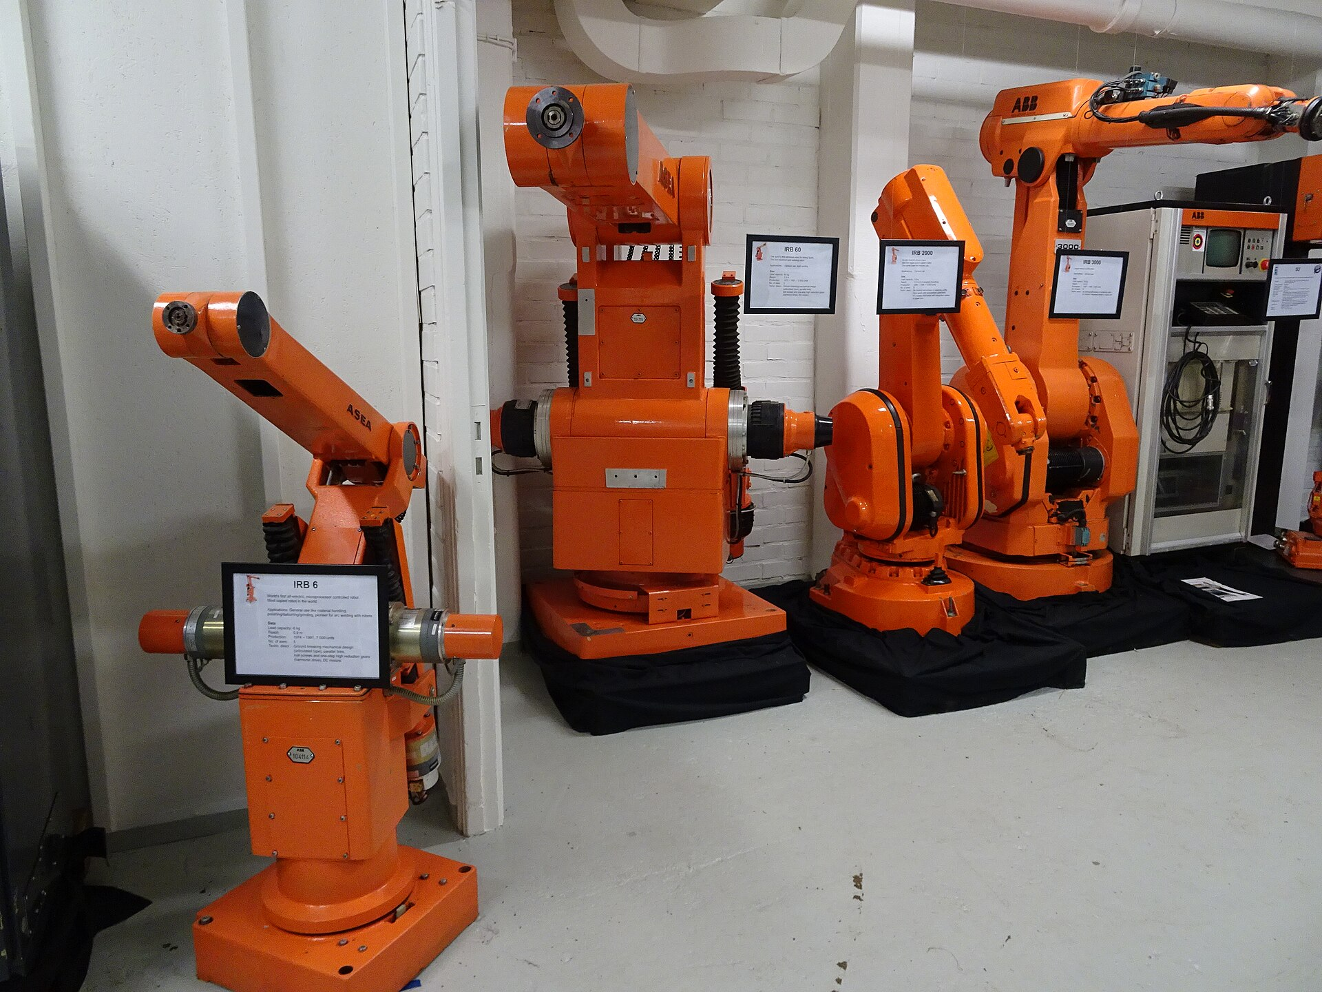
S13
Posición y orientación
Marcos y pose relativa · SO(3) · Euler, eje-ángulo y cuaterniones · SE(3) · taller
▸ Abrir en Colab · cuaderno S13
ASEA/ABB: medio siglo de brazos de 6 ejes
Foto: Dependability CC BY-SA 4.0 · Wikimedia Commons
Notes:
Sesión fundacional de dos horas: marcos, rotaciones y transformaciones homogéneas, con el taller de spatialmath al final. La foto (medio siglo de brazos ASEA y ABB) permite decir que todos se describen con las matrices de hoy. Plan: 0-10 pose relativa y notación; 10-35 matrices de rotación; 35-60 Euler, RPY, eje-ángulo y cuaterniones; 60-70 descanso; 70-85 SE(3); 85-115 taller; 115-120 cierre.

Slide 4
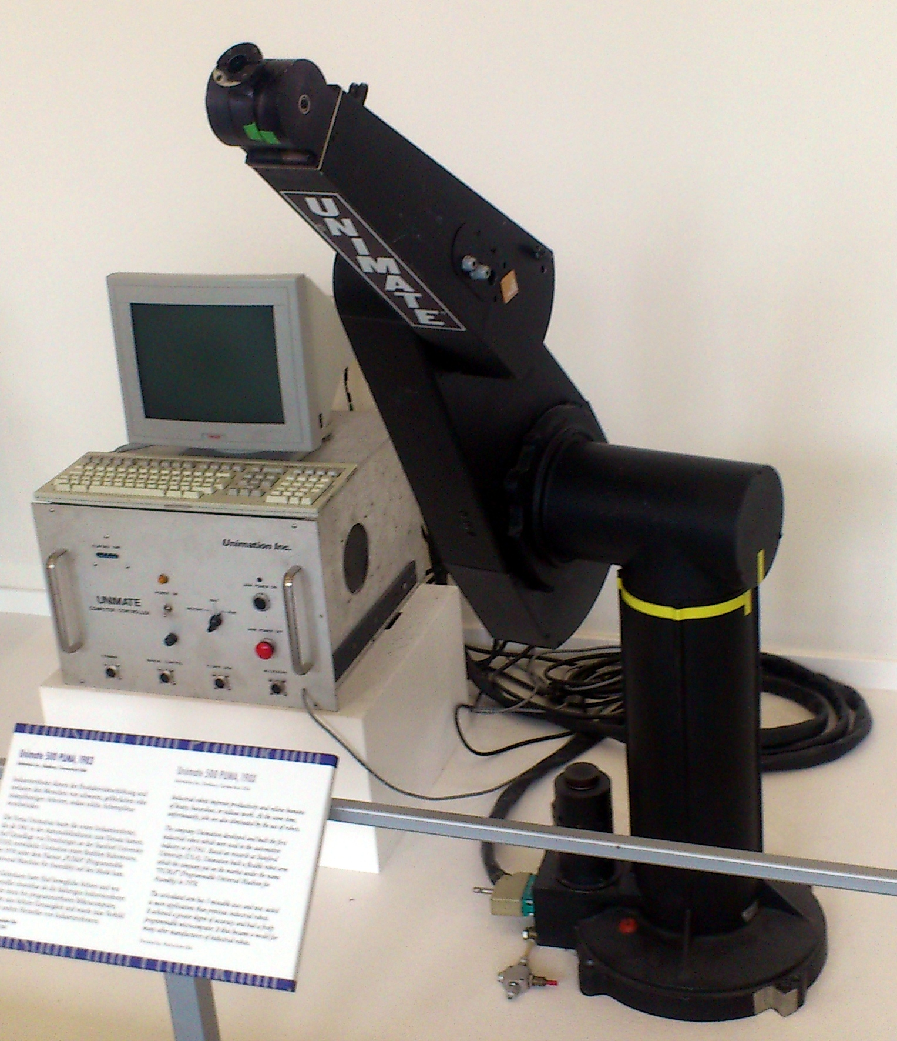
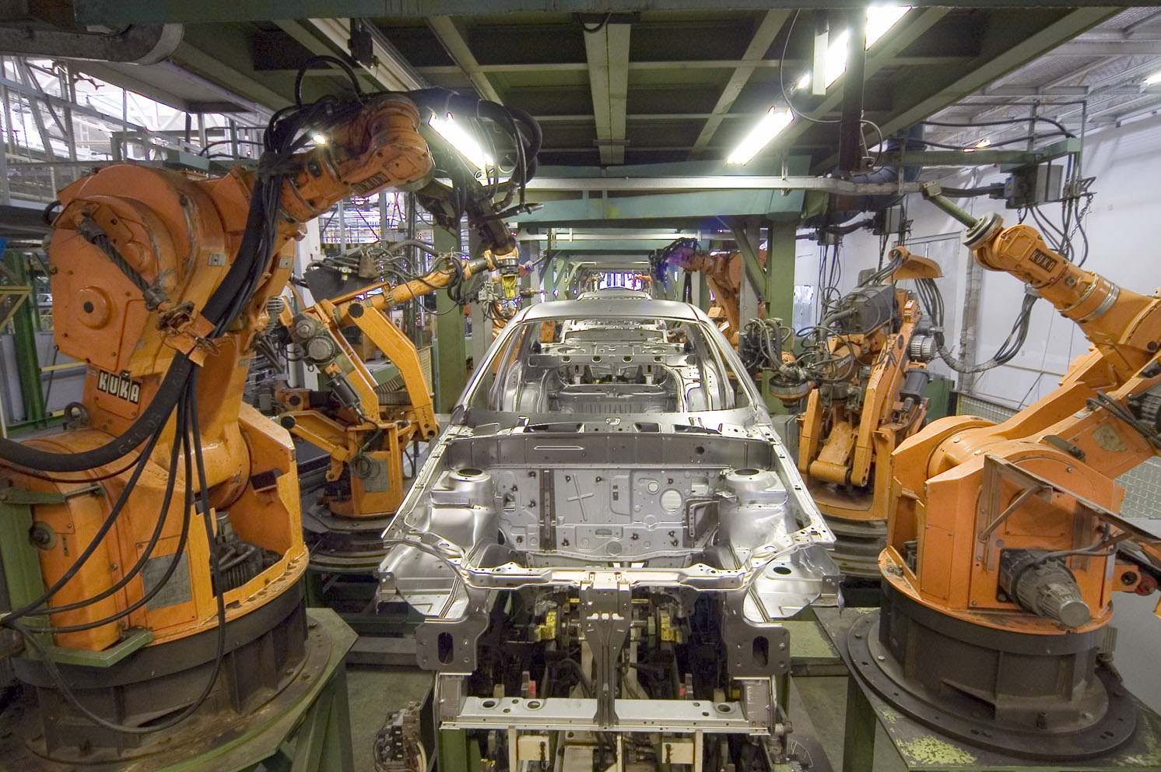
S13–S15 · MANIPULADORES REALES
Del PUMA al laboratorio
Brazos industriales de 6 ejes: la configuración del laboratorio
Unimate PUMA 500: el arquetipo (Deutsches Museum)
Fotos: Theoprakt CC BY-SA 3.0 · Mixabest CC BY-SA 3.0 · Wikimedia Commons
Notes:
El PUMA 500 de la foto es el arquetipo del brazo articulado y heredero del Unimate de S3; el modelo Puma560 del taller de S15 es este mismo robot. Los brazos de la derecha tienen la misma configuración que los Mitsubishi y ABB del laboratorio. Mensaje: lo que se formaliza en este bloque describe esas máquinas concretas.

Slide 5
S13 · LA ORIENTACIÓN COMO MATRIZ
Rotaciones: el grupo SO(3)
«Cualquier pose es siempre una pose relativa» (Corke, p. 26)
A cada cuerpo se une rígidamente un marco dextrógiro; T_{AB} es la pose de {B} respecto de {A}; el marco de referencia es {0} o {W}.
Matriz de rotación: columnas = ejes del marco girado; Rᵀ·R = I y det R = +1 definen SO(3) (Lynch y Park, p. 70).
La inversa es gratis: R⁻¹ = Rᵀ (Proposición 3.3).
Tres usos: representar una orientación, cambiar el marco de un vector y rotar un vector (Lynch y Park, p. 71).
9 números − 6 ligaduras = 3 grados de libertad → motivan las parametrizaciones de 3 parámetros.
Demostración en el aula
La composición 3D es producto de matrices y no conmuta: girar un libro físico 90° en Z y luego en Y no acaba igual que en el orden inverso. En 2D sí conmuta.
Leer los subíndices en cadena
T_{AC} = T_{AB} · T_{BC}: el subíndice interior «se cancela». Regla mecánica que evita el 80 % de los errores de orden del taller.
Corke, 2023, pp. 26-48 · Lynch y Park, 2017, pp. 69-71
Notes:
Empezar con la cita de Corke: cualquier pose es siempre una pose relativa; explicar la notación de subíndices origen-destino con la tarjeta de la derecha (el subíndice interior se cancela al componer). Derivar en pizarra la matriz de rotación 2D proyectando los ejes girados. Hacer la demostración física del libro: girar 90 grados en Z y luego en Y no conmuta; en 2D sí. La cuenta 9 menos 6 igual a 3 motiva las parametrizaciones de la siguiente diapositiva.

Slide 6
S13 · PARAMETRIZACIONES
Tres maneras de escribir una orientación
1
Tres ángulos
2
Eje-ángulo
3
Cuaterniones unitarios
Euler ZYZ: R = Rz(φ)·Ry(θ)·Rz(ψ); RPY (Cardan) con secuencia ZYX en vehículos. 12 secuencias posibles. Problema estructural: bloqueo de cardán cuando dos ejes se alinean (pitch = ±90°), la anécdota del Apolo 13.
Girar θ alrededor de un eje unitario ŵ: coordenadas exponenciales, con [ŵ] la matriz antisimétrica de ŵ. Fórmula de Rodrigues:
4 números y una ligadura; parte vectorial ŵ·sin(θ/2). Componen barato y no tienen singularidad: el estándar en robótica, visión, gráficos y navegación.
Regla del curso: matrices para operar, ángulos para comunicar con humanos, cuaterniones para interpolar y almacenar. «Todas las representaciones de tres ángulos sufren el bloqueo de cardán» (Corke, p. 53).
Corke, 2023, pp. 48-59 · Lynch y Park, 2017, ap. B, pp. 575-582
Notes:
Recorrer las tres columnas con su criterio de uso y dictar la regla del curso: matrices para operar, ángulos para comunicar con humanos, cuaterniones para interpolar y almacenar. Contar el episodio del Apolo 13 al explicar el bloqueo de cardán y avisar de la ambigüedad de convenciones RPY al integrar hardware. La fórmula de Rodrigues conecta con el producto de exponenciales de S14; explorarla con la demo del taller.

Slide 7
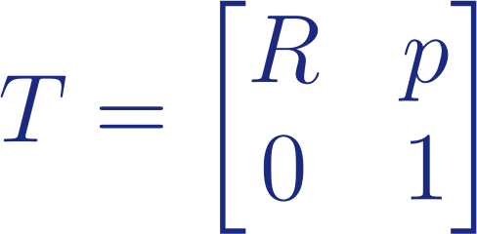

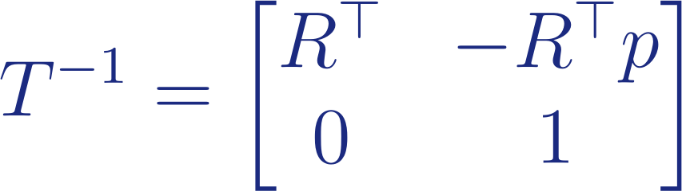
S13 · POSE COMPLETA = ROTACIÓN + TRASLACIÓN
SE(3) y el taller de spatialmath
La transformación homogénea
Matriz 4x4 del grupo SE(3): «muy comúnmente usada en robótica, gráficos y visión» (Corke, p. 62). En 2D: SE(2), matrices 3x3 con p homogéneo.
Composición por producto; inversa sin resolver sistemas, y verificación numérica obligatoria en el taller: T·T⁻¹ = I.
Taller con spatialmath-python · cuaderno 82514_S13
R = rot2(0.3); trplot2(R)
TA = transl2(1, 2) @ trot2(30, unit="deg")
R = eul2r(0.1, 0.2, 0.3); gamma = tr2eul(R)
T0 = SE3.Trans([0.4, 0.2, 0]) * SE3.RPY(0, 0, 3)
aTb = SE3.Tx(-2) * SE3.Rz(-pi/2) * SE3.Rx(pi/2)
Ejercicio guiado
Cadena mundo → mesa → pieza → cámara: calcular la pose de la pieza componiendo e invirtiendo transformaciones. Guiado paso a paso, con soluciones, en el cuaderno 82514_S13_Pose_Rotaciones.
Corke, 2023, pp. 37-63, 90 y 105 · Lynch y Park, 2017, p. 89
Notes:
Presentar la transformación homogénea con las tres ecuaciones en limpio: la matriz de pose, la composición y la inversa sin resolver sistemas. En el taller es obligatoria la verificación de que T por su inversa da la identidad. El taller sigue el cuaderno 82514_S13_Pose_Rotaciones, que reproduce las sesiones del libro de Corke; comprobar los entornos al empezar. Encargo de lectura para S14: Corke pp. 255-260.

Slide 8
S13 · EJEMPLO EN CLASE
Ejemplo resuelto: componer poses en 2D
Enunciado. La mesa {M} está en el mundo {W} en (1,0, 0,5) m, girada 90°. La pieza {P} está sobre la mesa en (0,2, 0,1) m, girada −30°. ¿Cuál es la pose de la pieza en el mundo?
Paso 1. Plantear la cadena: mundo → mesa → pieza. Los subíndices interiores se cancelan: la pose buscada compone las dos conocidas.
Paso 2. Girar y sumar: el giro de 90° convierte (0,2, 0,1) en (−0,1, 0,2); sumado a la posición de la mesa da la posición de la pieza. Las orientaciones se suman: 90° − 30° = 60°.
Comprobación en el cuaderno 82514_S13: SE2(1.0, 0.5, 90, unit='deg') * SE2(0.2, 0.1, -30, unit='deg'). El resultado imprime (0,9, 0,7) y 60°.
Ejemplo guiado en el cuaderno 82514_S13_Pose_Rotaciones
Notes:
Resolver en voz alta con la diapositiva: plantear la cadena mundo, mesa, pieza; hacer el giro de 90 grados a mano en la pizarra (el vector (0,2, 0,1) pasa a (−0,1, 0,2)) y sumar. Insistir en que las orientaciones se suman en 2D. Cerrar comprobándolo en el cuaderno S13 en directo si hay tiempo.

Slide 9
S14
Cinemática directa
El problema FK · ETS · Denavit-Hartenberg · producto de exponenciales
▸ Abrir en Colab · cuaderno S14
Notes:
Plantear el problema directo (de ángulos a pose) y anunciar el criterio con el que se cierran las tres notaciones: ETS para leer la geometría, DH para intercambiar modelos, PoE para el análisis de velocidad. Plan: 0-5 recuperación; 5-20 el problema y el 2R en pizarra; 20-40 las tres convenciones derivando la lógica del PoE; 40-55 ejercicio por parejas; 55-60 anuncio del taller de S15 con portátiles.

Slide 10
S14 · DE LAS ARTICULACIONES A LA POSE
Tres convenciones para la misma FK
FK: «el cálculo de la posición y orientación del marco del efector a partir de sus coordenadas articulares» (Lynch y Park, p. 137). Siempre existe y es única, el problema difícil será el inverso (S16). Para el 2R plano:
1
ETS (Corke)
2
Denavit-Hartenberg
3
PoE (Lynch y Park)
La pose como secuencia de transformaciones elementales que se lee directamente de la geometría: E = rz(q0) ⊕ tx(a1). El 6R general acaba en una muñeca ZYZ. Ideal para entender.
4 parámetros por eslabón (θⱼ, dⱼ, aⱼ, αⱼ) en una tabla compacta: «la manera de compartir modelos desde los años 60». Cada fila = rz ⊕ tz ⊕ tx ⊕ rx. Ojo con la numeración 0/1.
M = pose del efector en configuración cero; S_{i} = eje helicoidal de la articulación i. «No hay que definir marcos de eslabón». La base del análisis de velocidad (S17):
Ejercicio por parejas: para el 2R, escribir (i) la ETS, (ii) la tabla DH y (iii) M, S1 y S2 del PoE; comprobar que las tres dan la misma T(q) en el 2R del libro, de eslabones de 1 m, en q = (30°, 40°): t = (1.21, 1.44), orientación 70° (Corke, p. 258).
Corke, 2023, pp. 255-275 · Lynch y Park, 2017, pp. 137-142
Notes:
Recordar que la FK siempre existe y es única; el problema con soluciones múltiples es el inverso. Derivar la lógica del producto de exponenciales sobre el 2R conectando con Rodrigues. Avisar de la trampa de numeración de DH. Ejercicio por parejas de la franja inferior: las tres descripciones del mismo 2R deben dar la misma pose en el punto de comprobación. La relación formal entre PoE y DH está en el apéndice C de Lynch y Park.

Slide 11
S14 · EJEMPLO EN CLASE
Ejemplo resuelto: FK del 2R con números
Enunciado. Un 2R plano tiene a₁ = 0,35 m y a₂ = 0,2 m. Para q = (30°, 60°): posición y orientación del efector, tabla DH y espacio de trabajo.
Paso 1. Posición por suma de proyecciones (el segundo eslabón sale con el ángulo acumulado q₁ + q₂ = 90°):
Paso 2. Orientación: φ = q₁ + q₂ = 90°. La pose completa del efector es (0,303, 0,375, 90°).
Paso 3. Tabla DH (dos filas): θ₁ = q₁, d = 0, a = 0,35, α = 0 · θ₂ = q₂, d = 0, a = 0,2, α = 0.
Paso 4. Espacio de trabajo: anillo entre a₁ − a₂ = 0,15 m y a₁ + a₂ = 0,55 m. Un punto a 0,6 m del origen es inalcanzable; uno a 0,1 m también, por el hueco interior.
Misma estructura que la parte C del parcial 1, con otros números · cuaderno 82514_S14
Notes:
Primer ejemplo numérico del bloque: recorrer los cuatro pasos sin prisa. Truco para la clase: q₁ + q₂ = 90 hace los cosenos y senos inmediatos, así el foco queda en el método y no en la calculadora. Señalar que la estructura (posición, DH, espacio de trabajo) es exactamente la parte C del parcial 1 con otros números. Dejar el anillo dibujado en la pizarra: se reutiliza en el ejemplo de IK.

Slide 12
S15
Taller: FK de un 6R en Python
Robotics Toolbox · PUMA 560 e IRB140 · validación con el ABB del laboratorio
▸ Abrir en Colab · cuaderno S15
Notes:
Sesión de taller con portátiles, sin teoría nueva. Objetivo: cargar modelos, calcular FK y explicar por qué el número del controlador no coincide exactamente con el del modelo. Plan: 0-5 puesta en marcha; 5-20 modelos y configuraciones con nombre; 20-40 ejercicios guiados con teach; 40-55 comparación con el ABB real; 55-60 mini-reto que motiva la IK.

Slide 13
S15 · TALLER ROBOTICS TOOLBOX
Del modelo de libro al robot del laboratorio
Las cuatro llamadas del taller
puma = models.DH.Puma560(), el arquetipo: «el primer robot industrial moderno» (Corke, p. 261); irb140 = models.DH.IRB140().
Configuraciones con nombre: qr y qz son propiedades del robot; pueden añadirse otras.
irb140.fkine(irb140.qr).printline("rpy/xyz") → t = (0.005, 0, 0.332), rpy = (0, −90, −90)°.
teach: deslizadores por articulación con la pose del efector en vivo, localizar la muñeca esférica.
Trampa clásica DH: el «efector» del modelo es el centro de la muñeca, dentro del robot; la brida real exige añadir la transformación de herramienta (Corke, p. 267).
Contra el ABB del laboratorio
Leer en el controlador la pose de la brida y las coordenadas articulares e introducirlas en el modelo de la toolbox. Discutir las discrepancias: herramienta montada, base desplazada y convención de ángulos del controlador.
Mini-reto para casa
Usando solo teach, tocar un punto objetivo con el efector del puma. Anotar cuántos intentos requiere, la motivación directa de la IK de S16.
Corke, 2023, pp. 261-281
Notes:
Recorrer las llamadas del taller y usar teach para localizar la muñeca esférica. Avisar de la trampa clásica de DH: el efector del modelo es el centro de la muñeca, no la brida; la herramienta real exige añadir su transformación. En la comparación con el ABB, discutir las tres fuentes de discrepancia: herramienta, base y convención de ángulos. Recordar que las normas de seguridad del aula-taller siguen vigentes. Mini-reto para casa: tocar un punto usando solo teach y contar los intentos.

Slide 14
S16
Cinemática inversa
2R analítico · desacoplo con muñeca esférica · ocho soluciones · Newton-Raphson · taller
▸ Abrir en Colab · cuaderno S16
Notes:
Anunciar al principio el resultado central del día para que lo esperen: un 6R industrial tiene en general ocho soluciones para la misma pose. Plan: 0-10 estructura del problema; 10-35 el 2R analítico en pizarra; 35-60 desacoplo con muñeca esférica y las ocho soluciones; 60-70 descanso; 70-85 Newton-Raphson; 85-115 taller de IK; 115-120 cierre.

Slide 15
S16 · FORMA CERRADA
IK analítica: del 2R a las ocho soluciones
2R plano en pizarra
Ley de cosenos para el codo, atan2 de dos argumentos para el hombro (conserva el cuadrante); dos ramas: codo arriba / codo abajo.
6R industrial: condición de forma cerrada = muñeca esférica (tres ejes que se cortan en un punto).
Desacoplo: la posición del centro de muñeca depende solo de q1-q3; la orientación restante la resuelven q4-q6 (extraer Euler ZYX, convención de Lynch y Park; la muñeca del 6R genérico de Corke es ZYZ).
Con offset de hombro: lefty/righty × codo arriba/abajo = 4 soluciones de posición; × muñeca volteada o no = 8 en total (Corke, p. 282).
Casos degenerados
Pose fuera de alcance → sin solución. Objetivo con px = py = 0 → infinitas soluciones de theta1. Y «por límites articulares y colisiones no todas las ocho soluciones son físicamente alcanzables».
Regla de oficio
Siempre atan2(y, x), nunca arcotangentes de cociente: la regla reaparece en todas las soluciones analíticas.
Lynch y Park, 2017, pp. 220-225 · Corke, 2023, pp. 281-282
Notes:
Resolver el 2R en pizarra: ley de cosenos para el codo (dos ramas) y atan2 para el hombro. Dictar la regla de oficio: siempre atan2 con dos argumentos, nunca la arcotangente del cociente, porque conserva el cuadrante. Explicar el desacoplo con muñeca esférica y la cuenta de las ocho soluciones. De los casos degenerados: fuera de alcance no hay solución; con el objetivo sobre el eje de la base hay infinitas.

Slide 16
S16 · EJEMPLO EN CLASE
Ejemplo resuelto: la IK y sus dos ramas
Enunciado. El mismo 2R (a₁ = 0,35 m, a₂ = 0,2 m) debe alcanzar el punto P = (0,4, 0,2) m. Calcular las dos soluciones articulares.
Paso 1. Ley de los cosenos para el codo (P está a 0,447 m del origen, dentro del anillo):
Paso 2. El hombro con atan2 (nunca la arcotangente del cociente: pierde el cuadrante):
Codo abajo (q₂ = +74,5°)
Codo arriba (q₂ = −74,5°)
q₁ = 1,0°. La FK devuelve (0,4, 0,2): verificado.
q₁ = 52,1°. La FK también devuelve (0,4, 0,2): las dos ramas son válidas.
Misma estructura que la parte D del parcial 1, con otros números · cuaderno 82514_S16
Notes:
Resolver el ejemplo entero en la pizarra antes de proyectar la diapositiva, y usarla como comprobación. Orden: radio de P (0,447, dentro del anillo), ley de cosenos, las dos ramas, atan2 para el hombro en cada rama, y verificación con la FK. Momento clave: preguntar qué pasaría con atan(y/x) en lugar de atan2 para que digan en voz alta lo del cuadrante. Los números siguen al ejemplo de S14: mismo robot.

Slide 17
S16 · CUANDO NO HAY FORMA CERRADA
IK numérica y taller con la toolbox
1
Semilla q0
2
Error
3
Paso de Newton
4
Parada
→
→
→
elección inicial (o aleatoria)
g(q) = xd − f(q)
linealizar con J y usar su pseudoinversa
tolerancia (100 μm en pocas iteraciones)
Analítica: ikine_a
Numérica: ikine_LM
sol = puma.ikine_a(T) y verificar siempre con puma.fkine(sol.q). Explorar las 8 ramas con las banderas "l"/"r", "u"/"d", "f"/"n". Fallos con diagnóstico: ikine_a(SE3.Tx(3)) → success=False, «fuera de alcance»; con q4 = 0 los ejes 3 y 5 se alinean y solo queda determinada la suma q3 + q5.
sol = puma.ikine_LM(T, q0=...): converge a la rama que dicta la semilla; sin semilla, valores iniciales aleatorios. Puede fallar o saltar de rama cerca de singularidades.
Síntesis por parejas: obtener las 8 soluciones para un punto de la mesa, descartar las no alcanzables y elegir razonadamente.
Lynch y Park, 2017, pp. 226-232 · Corke, 2023, pp. 282-283
Notes:
Presentar Newton-Raphson con los cuatro pasos y pasar al taller: explorar las ocho ramas con las banderas de ikine_a verificando siempre con fkine; después ikine_LM y su dependencia de la semilla. Síntesis por parejas: obtener las ocho soluciones de un punto de la mesa, descartar las inalcanzables y elegir razonadamente. Mensaje de cierre: analítica cuando la geometría lo permite, numérica en el resto, y en ambos casos hay que gestionar la multiplicidad desde la programación de la tarea.

Slide 18
S17
Jacobiano y cinemática diferencial
ẋ = J(q)·q̇ · columnas con significado · velocidad resuelta
▸ Abrir en Colab · cuaderno S17
Notes:
Presentar el jacobiano como la matriz que conecta cuatro temas: FK diferencial, IK numérica, singularidades y estática. Plan: 0-5 recuperación; 5-25 derivación en el 2R y lectura física por columnas; 25-40 jacobiano geométrico y analítico; 40-55 velocidad resuelta con demo; 55-60 cierre.

Slide 19
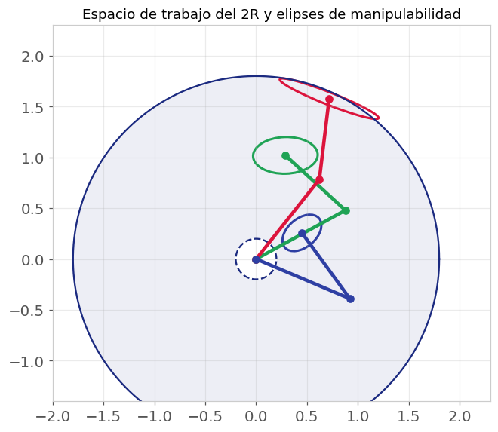
S17–S19 · FIGURA Y ANIMACIÓN
El 2R, en movimiento
Espacio de trabajo y elipses de manipulabilidad en tres posturas
Trayectoria quíntica en espacio articular: la punta no describe una recta
Figuras y animación propias del curso (cuadernos S17–S19)
Notes:
Explicar las dos figuras de los cuadernos. En la izquierda, las elipses de manipulabilidad: se achatan cuando el brazo se estira, y ese achatamiento anticipa la singularidad de S18. En la derecha, la trayectoria quíntica en espacio articular del cuaderno de S19: suave para los motores, pero la punta no describe una recta.

Slide 20
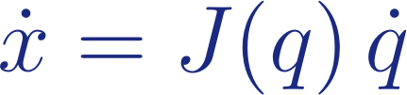
S17 · CINEMÁTICA DIFERENCIAL
El jacobiano: la matriz que todo lo conecta
Aviso que estructura S18
Cuando las columnas se alinean (brazo estirado), hay direcciones en las que el efector no puede moverse: el jacobiano pierde rango.
«J(q), de dimensión m x n, se llama el jacobiano»: la sensibilidad lineal de la velocidad del efector a la velocidad articular; depende de la configuración q (Lynch y Park, p. 171).
Columna i = velocidad del efector cuando solo la articulación i se mueve a velocidad unidad, dibujarlas en el 2R en dos posturas.
En 3D la velocidad es 6D (lineal + angular): J es 6 x n; jacob0 la expresa en el marco del mundo, jacobe en el del efector (útil con sensores de fuerza).
Jacobiano analítico: expresar la orientación en tasas RPY añade una singularidad de representación, otra vez el coste de los tres ángulos.
Demo con el UR5
J = robot.jacob0(q) sobre el modelo del libro: comparar columnas en configuraciones distintas y verificar la dependencia de q.
Lynch y Park, 2017, pp. 171-173 · Corke, 2023, pp. 310-312
Notes:
Derivar desde la FK del 2R con la regla de la cadena y quedarse con la lectura por columnas: la columna i es la velocidad del efector cuando solo la articulación i se mueve a velocidad unidad. Ejercicio rápido: pedir que predigan la columna 2 con el brazo estirado antes de calcularla. Distinguir jacob0 y jacobe, y avisar de la singularidad de representación del jacobiano analítico. Cerrar con el aviso de la tarjeta: cuando las columnas se alinean hay direcciones imposibles; es el tema de S18.

Slide 21
S17 · EJEMPLO EN CLASE
Ejemplo resuelto: jacobiano y velocidades
Enunciado. En la rama codo abajo del ejemplo de S16 (q₁ = 1,0°, q₂ = 74,5°), calcular J y det J, y las velocidades articulares para mover el efector a v = (0,1, 0) m/s.
Paso 1. Evaluar el jacobiano en la configuración (derivadas de la FK) y su determinante:
Paso 2. Resolver q̇ = J⁻¹·v: q̇ = (0,074, −0,593) rad/s, es decir, 4,3 °/s el hombro y −34,0 °/s el codo.
Lectura física: mover el efector a solo 10 cm/s exige 34 grados por segundo en el codo. Cerca de la singularidad esa demanda se dispara: es el aviso de S18.
Referencia de escala: det J = 0,067 m², cerca de su máximo posible a₁·a₂ = 0,07: configuración cómoda, lejos de singularidad.
Cuaderno 82514_S17 · la demo con jacob0 usa estos mismos números
Notes:
Evaluar J en la configuración del ejemplo de IK (continuidad deliberada: mismo robot, misma postura). La lectura que importa: 10 cm/s del efector cuestan 34 grados por segundo de codo, y eso lejos de la singularidad; preguntar qué pasará al acercarse a det J = 0. Comparar det J = 0,067 con el máximo a₁·a₂ = 0,07 para dar sentido de escala.

Slide 22
S17 · MOVER EN CARTESIANO SIN IK
Control de velocidad resuelta
1
Velocidad deseada
2
Invertir J
3
Integrar
4
Repetir
→
→
→
ν del efector (6D), p. ej. línea recta a velocidad constante
q̇ = J⁻¹(q)·ν en cada instante
q(t+Δt) = q(t) + q̇·Δt
J(q) cambia con la configuración: recalcular en cada paso
Por qué importa
Letra pequeña
«La esencia del control de movimiento de velocidad resuelta, un algoritmo simple y elegante que genera movimiento del efector a velocidad constante sin requerir cinemática inversa» (Corke, p. 313).
La integración en lazo abierto deriva: se corrige cerrando el lazo con la pose real. Y el algoritmo exige J invertible, qué pasa cuando no lo es se responde en S18.
Corke, 2023, pp. 313-314
Notes:
Presentar el algoritmo con la cita de Corke: movimiento del efector a velocidad constante sin cinemática inversa. Demo en la toolbox moviendo el efector en línea recta. Discutir la letra pequeña: la integración en lazo abierto deriva (se corrige cerrando el lazo con la pose real) y el algoritmo exige jacobiano invertible; qué pasa cuando no lo es se responde en S18.

Slide 23
S18
Singularidades y manipulabilidad
Pérdida de rango · casos clásicos del 6R · elipsoide · medida de Yoshikawa
▸ Abrir en Colab · cuaderno S18
Notes:
Sesión donde el álgebra se vuelve física: qué le pasa al robot cuando el jacobiano pierde rango y por qué el controlador industrial frena cerca de esas posturas. Plan: 0-5 recuperación; 5-25 singularidades con los casos clásicos del 6R; 25-45 elipsoide y medida de Yoshikawa; 45-55 demo con svd y el elipsoide; 55-60 cierre.

Slide 24
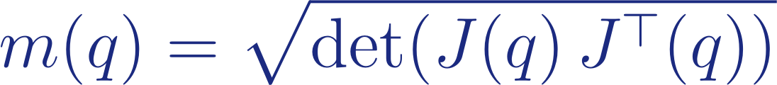
S18 · GEOMETRÍA DEL MOVIMIENTO POSIBLE
Singularidades y elipsoide de manipulabilidad
Singularidad cinemática
Postura en la que el efector «pierde la capacidad de moverse instantáneamente en una o más direcciones»: J(q) deja de tener rango máximo (Lynch y Park, p. 191).
No depende del marco elegido: es un hecho del robot, no de la descripción.
Casos clásicos 6R: dos ejes rotativos colineales (muñeca con q4 = 0), tres ejes paralelos coplanarios (codo estirado), cuatro ejes concurrentes.
En la práctica: cerca de la singularidad, velocidades cartesianas modestas exigen velocidades articulares enormes; los controladores industriales frenan o abortan.
Elipsoide de manipulabilidad
La esfera unidad de velocidades articulares, mapeada por J, se convierte en un elipsoide de velocidades del efector. Casi esfera → postura isótropa; radios dispares → cerca de singular; en la singularidad «colapsa a un segmento».
Medida de Yoshikawa
Proporcional al volumen del elipsoide. Aviso: mide volumen, no isotropía.
Lynch y Park, 2017, pp. 173-174 y 191-195 · Corke, 2023, pp. 316-319 y 328
Notes:
Dar la definición (el efector pierde la capacidad de moverse instantáneamente en alguna dirección; el jacobiano pierde rango) y los tres casos clásicos del 6R, incluida la muñeca con q4 nulo que ya vieron en el taller de IK. Explicar el elipsoide como la imagen de la esfera unidad de velocidades articulares. De Yoshikawa, avisar de que mide volumen y no isotropía. Demo: valores singulares en una postura normal y casi estirada; la medida a lo largo de una trayectoria se retoma en S19. Mensaje: la singularidad es geometría anticipable, no una avería.

Slide 25
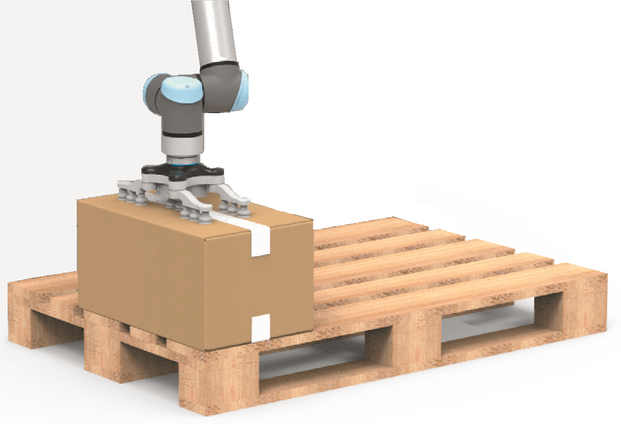
S19
Estática, trayectorias y cierre
τ = Jᵀ·F · dualidad fuerza-velocidad · leyes temporales · repaso y cuestionario B4
▸ Abrir en Colab · cuaderno S19
Paletizado: trayectorias punto a punto con carga
Foto: CollaborativePalletizer CC BY-SA 4.0 · Wikimedia Commons
Notes:
Último día del bloque: estática por conservación de potencia, leyes temporales y repaso con cuestionario. La foto de paletizado une las dos cosas: trayectorias punto a punto con carga. Plan: 0-25 estática; 25-40 dualidad fuerza-velocidad; 40-65 leyes temporales; 65-75 descanso; 75-95 taller de trayectorias con manipulabilidad; 95-105 repaso con el mapa y las cinco ecuaciones; 105-120 cuestionario B4 en Moodle (15 min).

Slide 26
S19 · FUERZAS SIN MOVIMIENTO
Estática: τ = Jᵀ·F y la dualidad
Derivación por conservación de potencia
La potencia en el efector iguala la articular; exigiendo validez para todo q̇ (Lynch y Park, p. 175):
Dualidad fuerza-velocidad
El elipsoide de fuerza tiene los mismos ejes que el de velocidad y semiejes recíprocos: donde es fácil generar velocidad es difícil generar fuerza, y viceversa.
Versión 6D con torsores (wrenches): w = (fx, fy, fz, mx, my, mz) y Q = Jᵀ(q)·w.
«La traspuesta del jacobiano nunca puede ser singular» (Corke, p. 325): la estática funciona incluso donde la cinemática diferencial falla.
Aplicación exprés: par de hombro para sostener 10 N con el brazo extendido → dimensionado de actuadores de B3.
El ejemplo somático
Sostener una maleta pesada con el brazo colgando recto: velocidad nula, fuerza máxima, el brazo humano trabaja en su singularidad.
Lynch y Park, 2017, pp. 174-177 · Corke, 2023, pp. 324-325
Notes:
Derivar en pizarra la conservación de potencia; es la deducción más corta y elegante del bloque. Citar a Corke: la traspuesta del jacobiano nunca puede ser singular, así que la estática funciona incluso donde la cinemática diferencial falla. Explicar la dualidad con el ejemplo somático de la maleta: el brazo colgando recto tiene velocidad nula y fuerza máxima; trabaja en su singularidad. Aplicación exprés: par de hombro para sostener 10 N con el brazo extendido, que conecta con el dimensionado de B3.

Slide 27
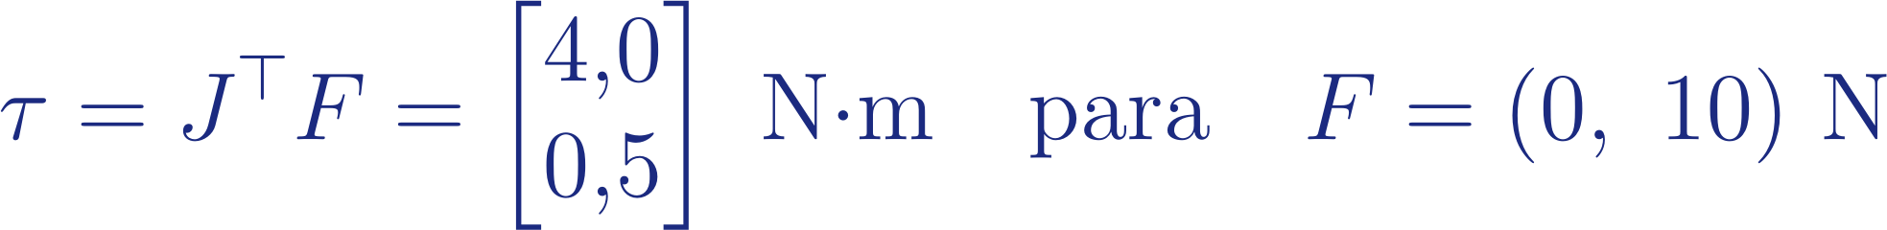
S19 · EJEMPLO EN CLASE
Ejemplo resuelto: pares estáticos
Enunciado. En la configuración del ejemplo (q₁ = 1,0°, q₂ = 74,5°), el efector debe empujar hacia arriba con F = (0, 10) N. ¿Qué pares soportan las articulaciones?
Paso 1. La estática usa el MISMO jacobiano de S17, traspuesto: no hay que derivar nada nuevo.
Paso 2. Lectura: el hombro soporta 4,0 N·m y el codo solo 0,5 N·m, porque en esta postura el segundo eslabón queda casi vertical bajo la fuerza.
Caso límite para dimensionar (B3): con el brazo estirado (q = 0), sostener los mismos 10 N exige τ_hombro = 0,55 · 10 = 5,5 N·m y τ_codo = 0,2 · 10 = 2,0 N·m: el peor caso del catálogo de motores.
La dualidad en una frase: donde el elipsoide de velocidad es corto, el de fuerza es largo. Empujar es barato justo donde moverse es caro.
Misma estructura que la parte D del parcial 1, con otros números · cuaderno 82514_S19
Notes:
Cerrar el arco del ejemplo común: el MISMO jacobiano de S17, traspuesto, da los pares. Recalcar el caso del brazo estirado como peor caso de dimensionado (conexión directa con la selección motor-reductora de B3). La frase de la dualidad (empujar es barato donde moverse es caro) conviene dictarla.

Slide 28
S19 · DEL PUNTO A AL PUNTO B
Trayectorias: caminos y leyes temporales
«Una trayectoria consiste en un camino (geometría pura) y una ley temporal (time scaling) que fija los instantes» (Lynch y Park, p. 325); s(t): [0, T] → [0, 1].
1
Cúbico
2
Quíntico
3
Trapezoidal (LSPB)
s(t) = a₀ + a₁·t + a₂·t² + a₃·t³ con velocidad nula en los extremos. Defecto: aceleración discontinua en 0 y T, tirones (jerk infinito).
Seis coeficientes: impone también las aceleraciones de contorno (sistema lineal 6x6). Movimiento más suave; «se usa comúnmente».
«Muy común en control de motores»: aceleración constante, crucero, deceleración. Aprovecha mejor los límites del accionamiento; si v²/a > 1 degenera en triángulo bang-bang.
Taller: articular frente a cartesiano
jtraj(q1, q2, t): suave para los motores, la punta no describe recta. ctraj(TE1, TE2, t) + IK: recta perfecta, pero puede exigir mucho a las articulaciones, en el ejemplo del libro m(q) cae casi a cero hacia t = 1.3 s por la singularidad de muñeca.
Lynch y Park, 2017, pp. 325-333 · Corke, 2023, pp. 98-100 y 286-289
Notes:
Fijar el vocabulario: trayectoria igual a camino más ley temporal. Recorrer cúbica, quíntica y trapezoidal con sus defectos y usos. En el taller, la comparación clave: trayectoria articular (suave para los motores, la punta no va recta) frente a cartesiana con IK (recta perfecta, pero la manipulabilidad puede caer casi a cero por la singularidad de muñeca). Monitorizar la medida de Yoshikawa durante la trayectoria cierra el círculo con S18.

Slide 29
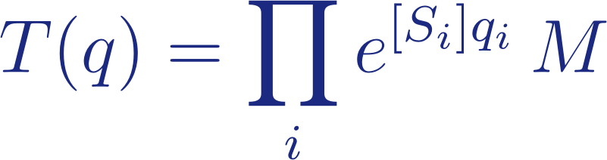
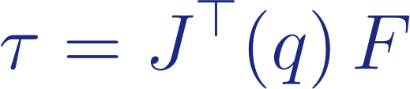
S19 · REPASO Y CUESTIONARIO B4
Las cinco ecuaciones del bloque
1
Rotación
2
Pose
3
FK (PoE)
4
Diferencial
5
Estática
→
→
→
→
SO(3)
SE(3)
El mapa del bloque
Pose (S13) → FK (S14-S15) → IK (S16) → jacobiano (S17) → singularidades y manipulabilidad (S18) → estática y trayectorias (S19). En cada nodo, una pregunta tipo del cuestionario.
Cuestionario B4 (15 min, 10 preguntas ABCD): bloqueo de cardán · SO(3)/SE(3) · PoE · ocho soluciones IK · definición de singularidad · Yoshikawa · τ = Jᵀ·F · trapezoidal frente a quíntico.
Cuestionario B4 · páginas de referencia en el guion de S19
Notes:
Construir el mapa del bloque en la pizarra con la clase antes de proyectarlo, pidiendo a estudiantes distintos que expliquen cada ecuación y dónde se usó. Las cinco en limpio: ortonormalidad de la rotación, transformación homogénea, producto de exponenciales, cinemática diferencial y estática. Después, cuestionario B4 en Moodle (15 minutos); los errores más comunes se revisan al abrir S20.

